Slide 1
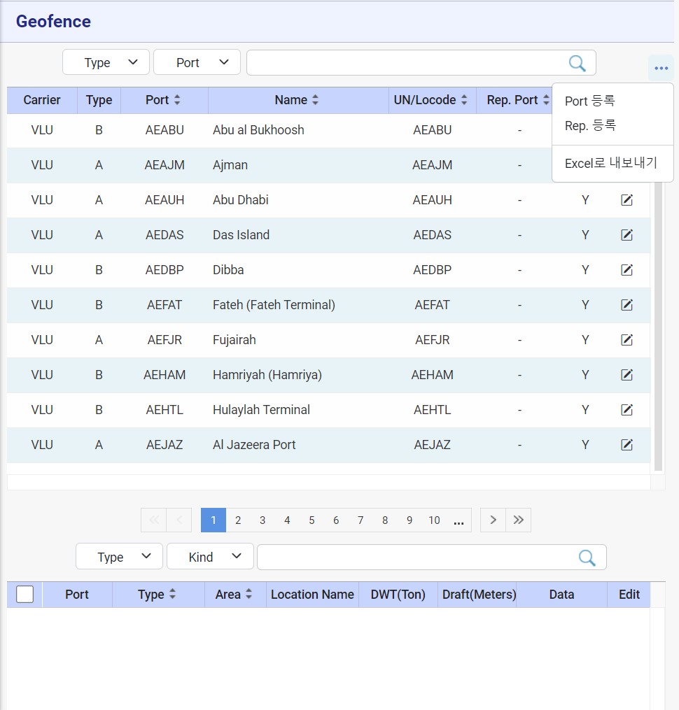

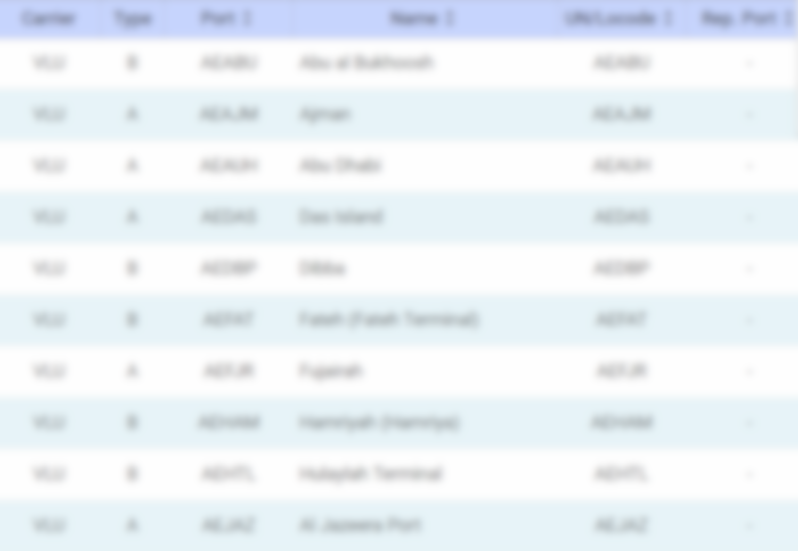
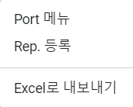
프로젝트 |  | P.CODE |  | Pg.NAME | Main | 작성자 | 김한민
Description
１ | Port화면, Rep화면의 분리
확인사항
1

Slide 2
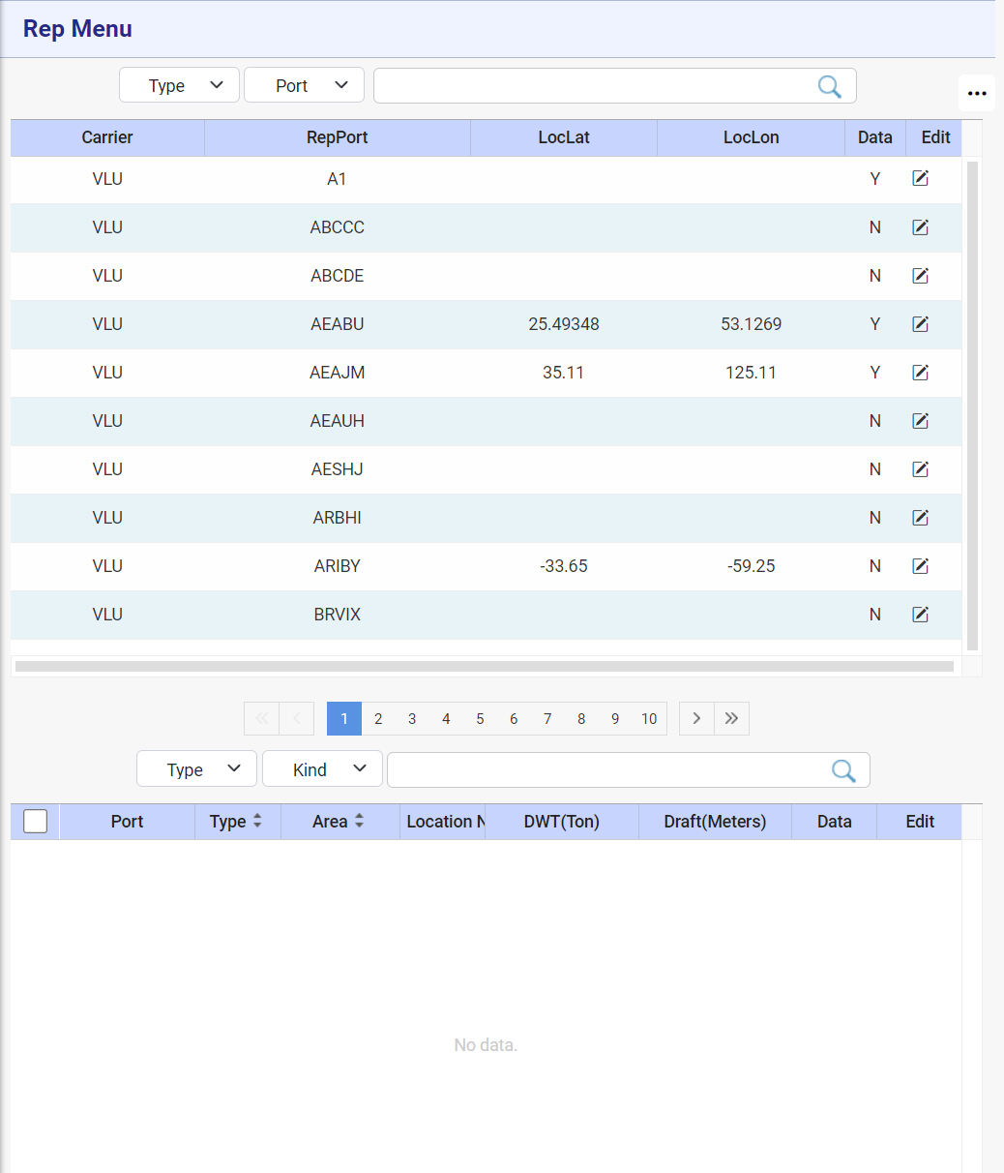
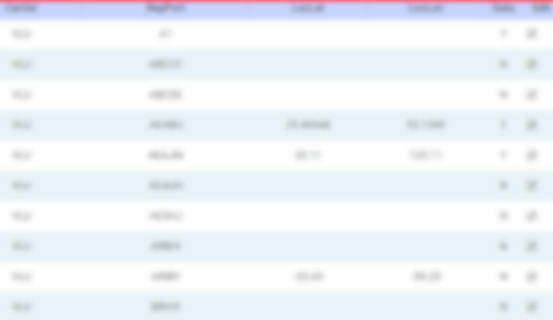
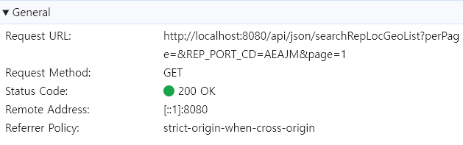
프로젝트 |  | P.CODE |  | Pg.NAME | RepMain | 작성자 | 김한민
Description
１ | RepPort 화면
２ | RepLocList 화면 >> searchRepLocGeoList / api 전달 시 데이터 로드가 안되는 현상
확인사항
1
2

Slide 3
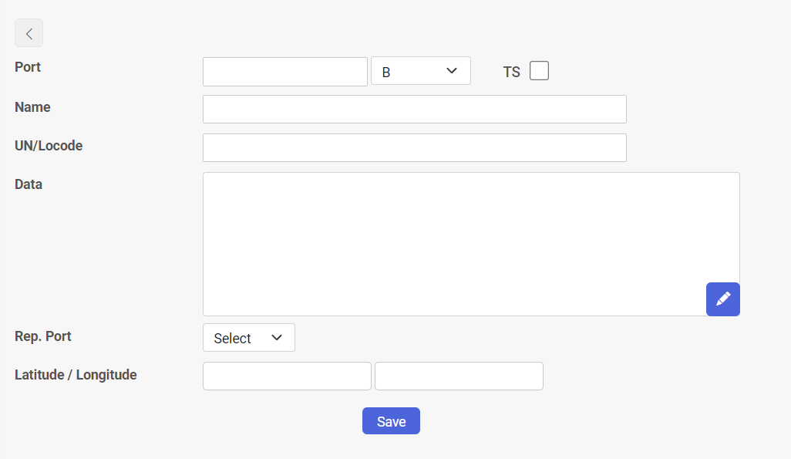
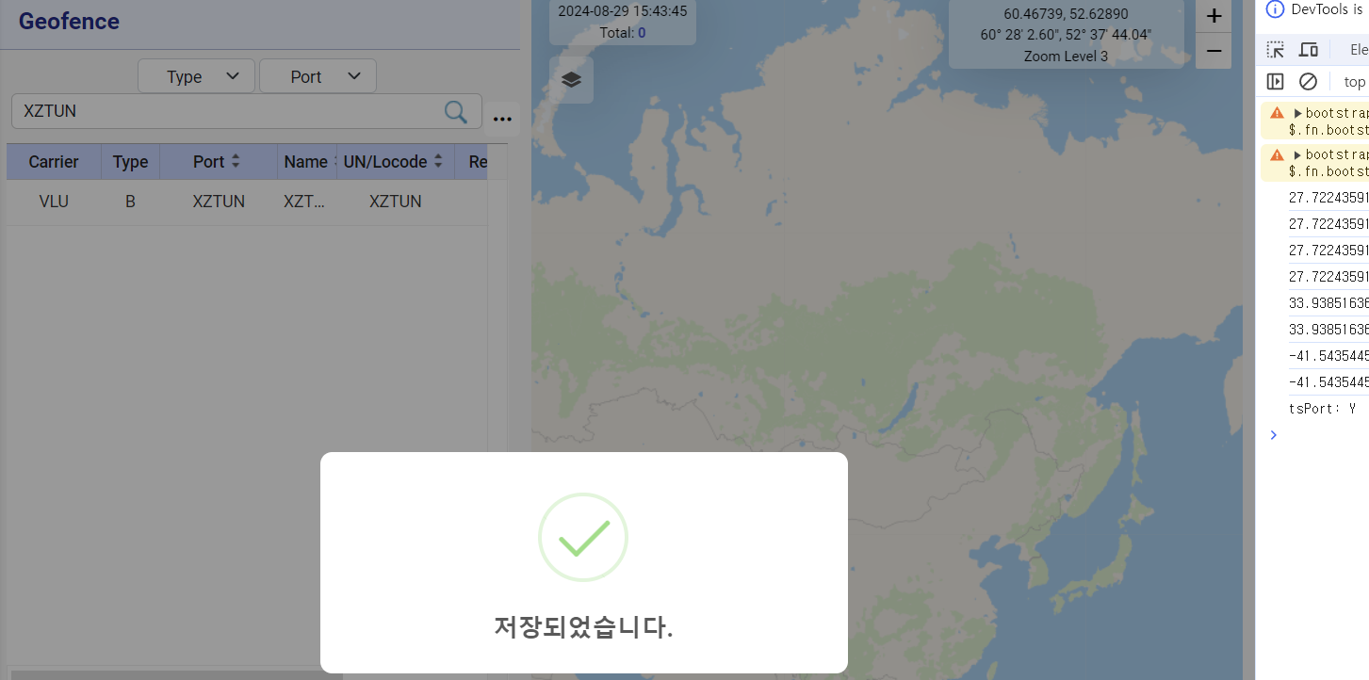
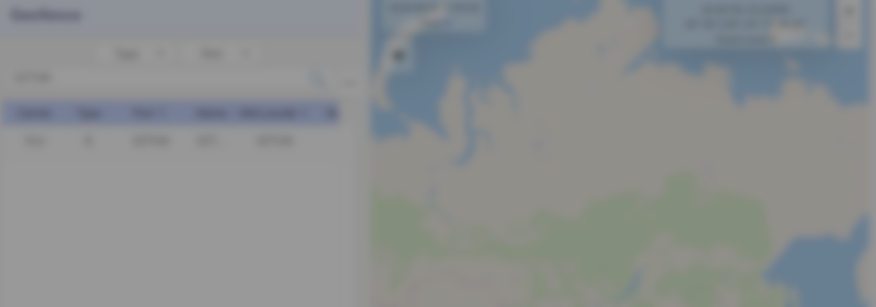
프로젝트 |  | P.CODE |  | Pg.NAME | PortFrm | 작성자 | 김한민
Description
1 | TS CheckBox 추가 체크 시 Y 체크 안할 시 N 값 삽입
확인사항
1

Slide 4
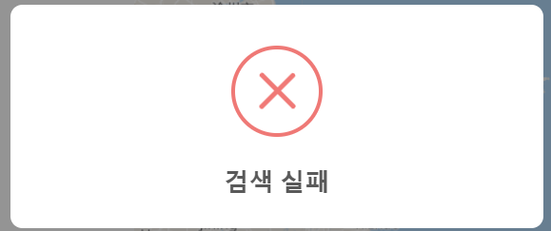
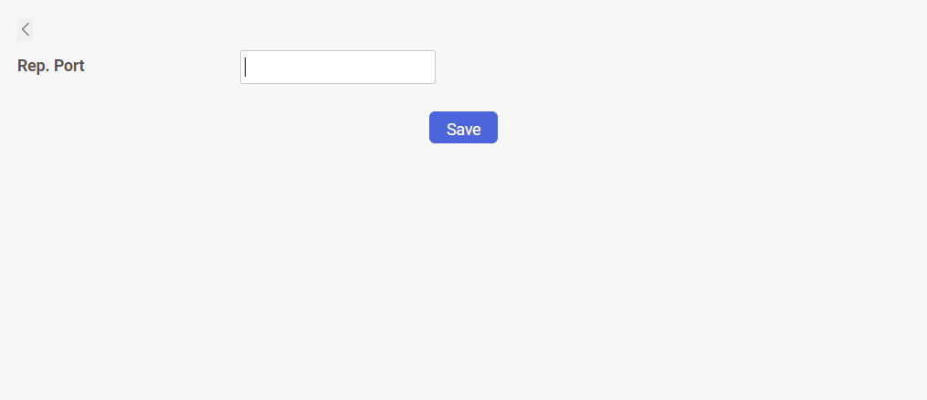

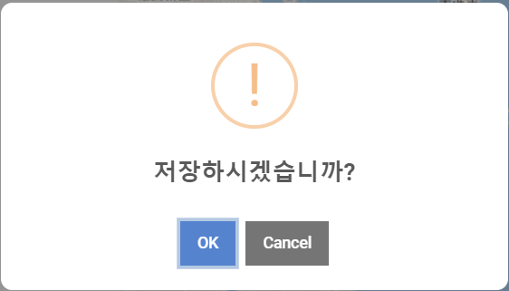
프로젝트 |  | P.CODE |  | Pg.NAME | RepFrm | 작성자 | 김한민
1
Description
１ | PORT가 없을 경우 실패
２ | 이미 REP_PORT가 있을 경우 실패
3 | 두가지 경우 모두 만족하는 경우 저자
４ | RepFrm MST_PORT_GEO의 값에 따라 달라짐
확인사항
4
２
３

Slide 5
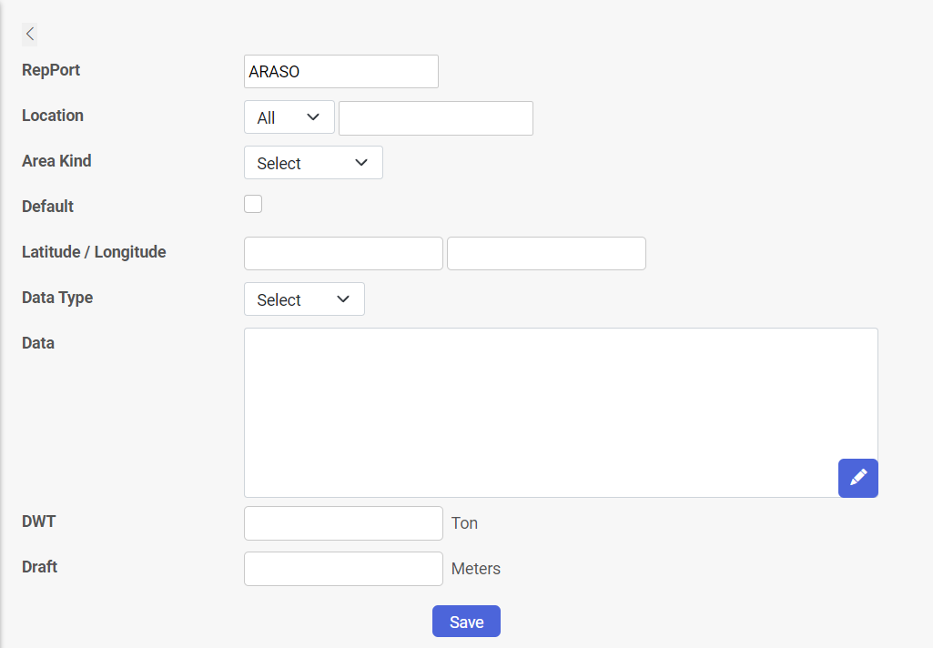
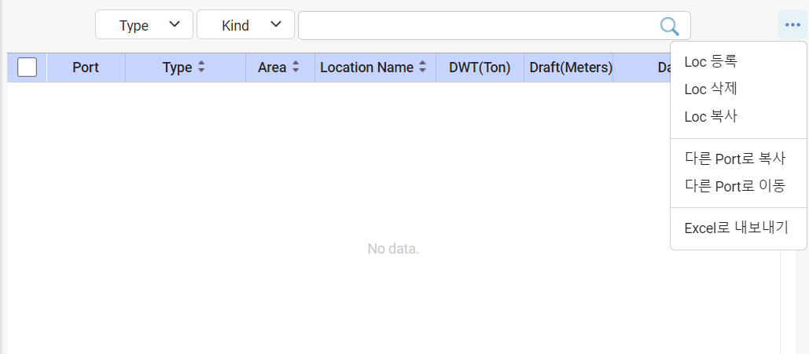
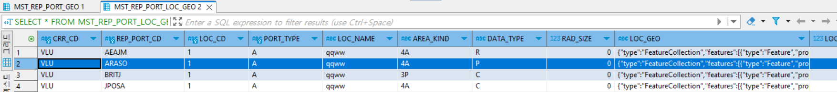
프로젝트 |  | P.CODE |  | Pg.NAME | RepLocFrm | 작성자 | 김한민
Description
１ | repLocFrm – Rep의 Loc를 생성하는 부분 - validate 처리 하지않음
2 | 등록, 삭제, 복사 등 버튼 메소드 구현했지만 repLocList가 안나와서 테스트는 못해봤습니다.
확인사항
1
２

Slide 6
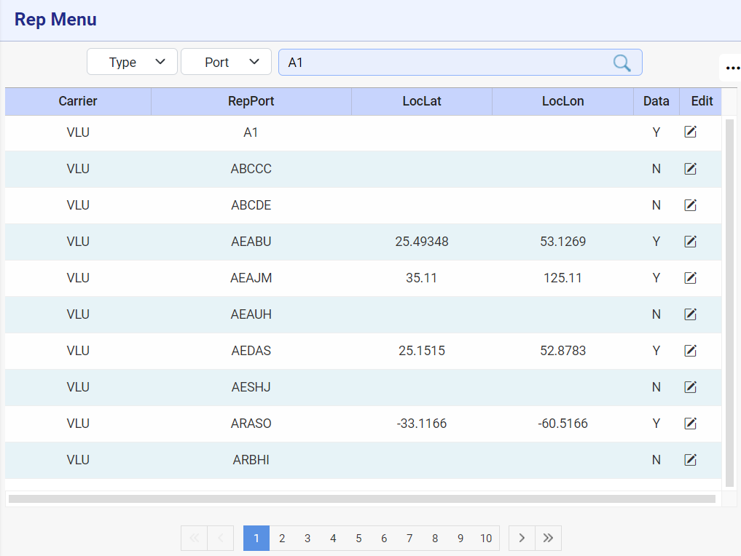
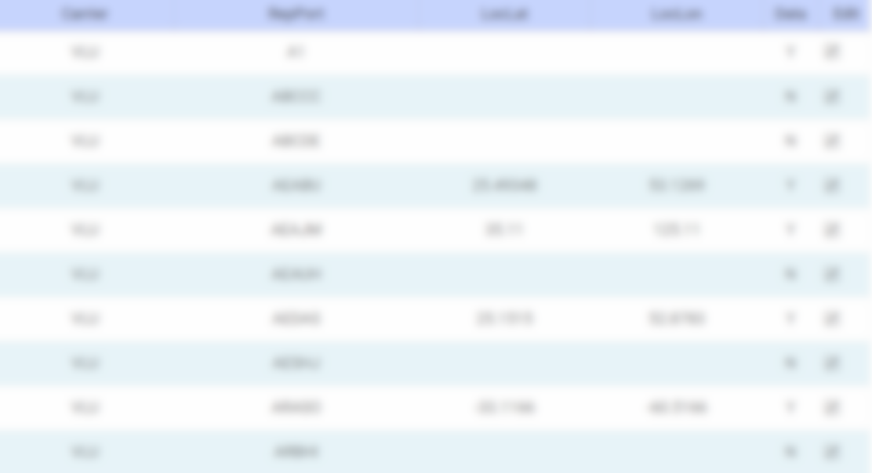


프로젝트 |  | P.CODE |  | Pg.NAME | RepLocFrm | 작성자 | 김한민
1
Description
１ | 검색 기능 구현 실패
2 | 이 부분에 검색어가 들어가야하는데 쿼리를 찾지 못했습니다 …..
확인사항
２

